Slide 1
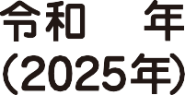

















３
1 1月 5日（水）
50

